Slide 1
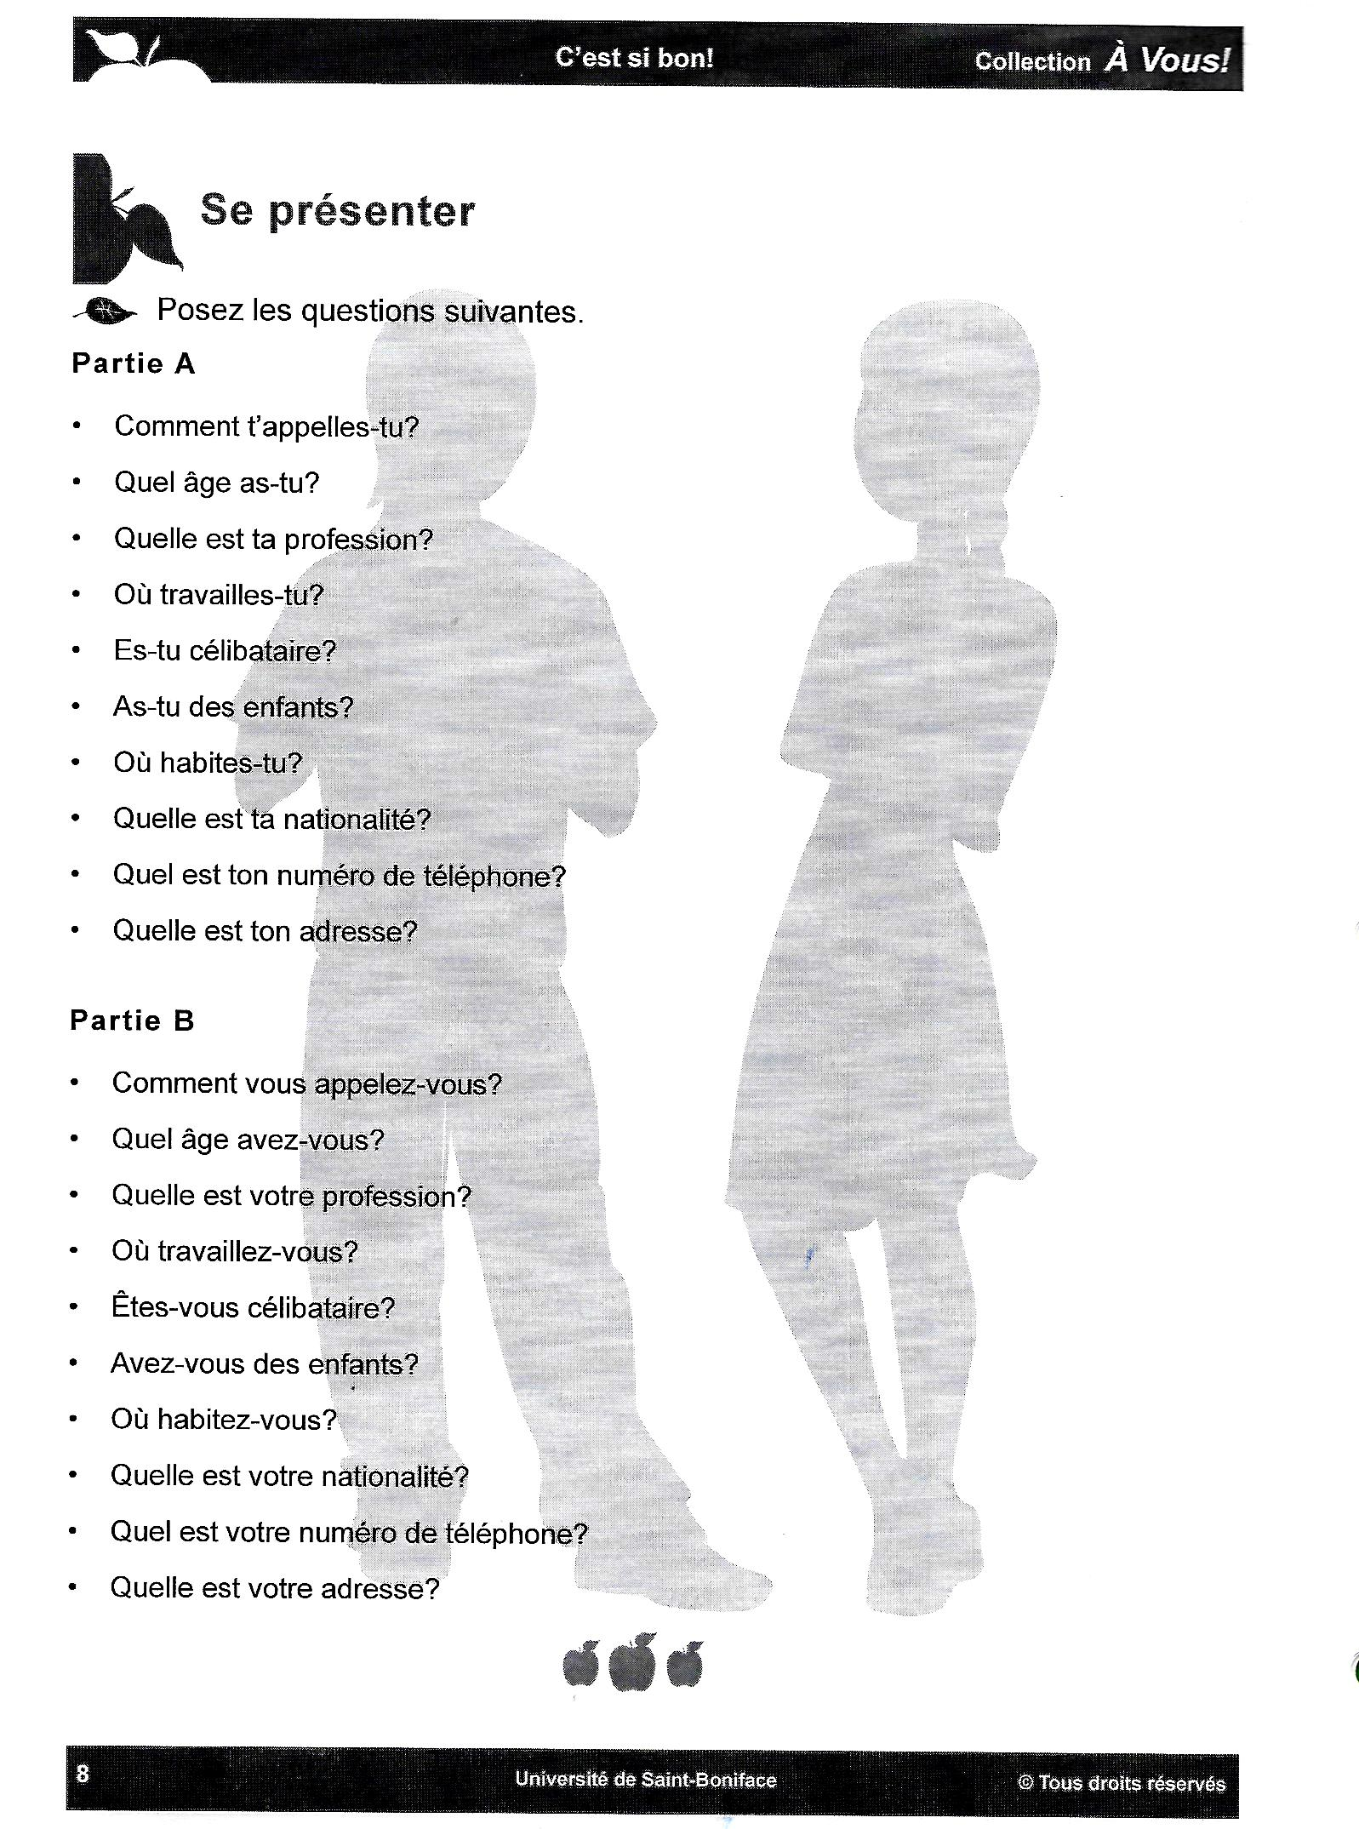
J’ai quatre enfants
En/an
J’ai 60 ans.
Je suis docteur
Je suis médecin
Mon numéro de téléphone est le: 204368972

Slide 2
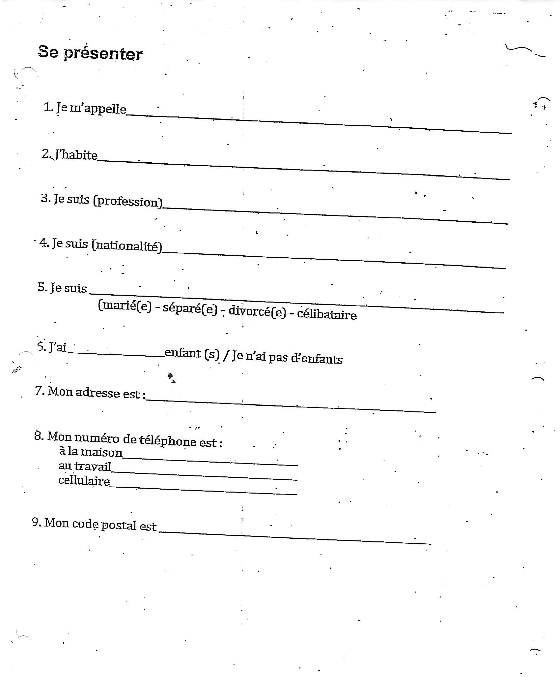

Slide 3
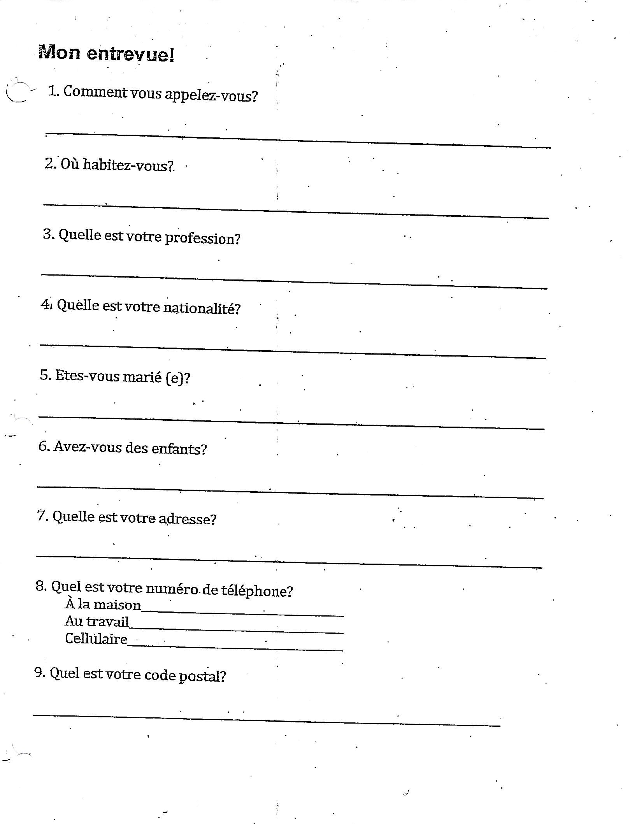
Je suis assistante médicale.

Slide 4
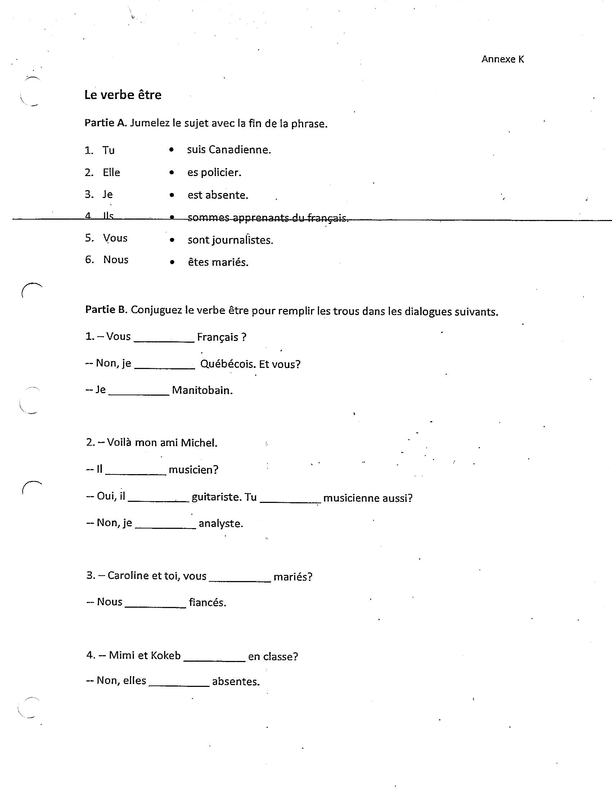
Je suis apprenante de français.
Je suis étudiant (e) en
français.

Slide 5
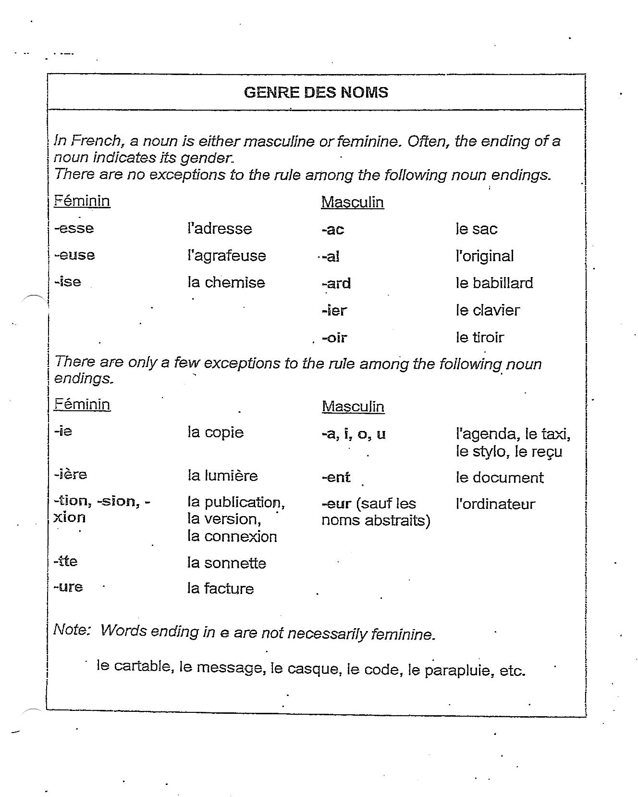

Slide 6
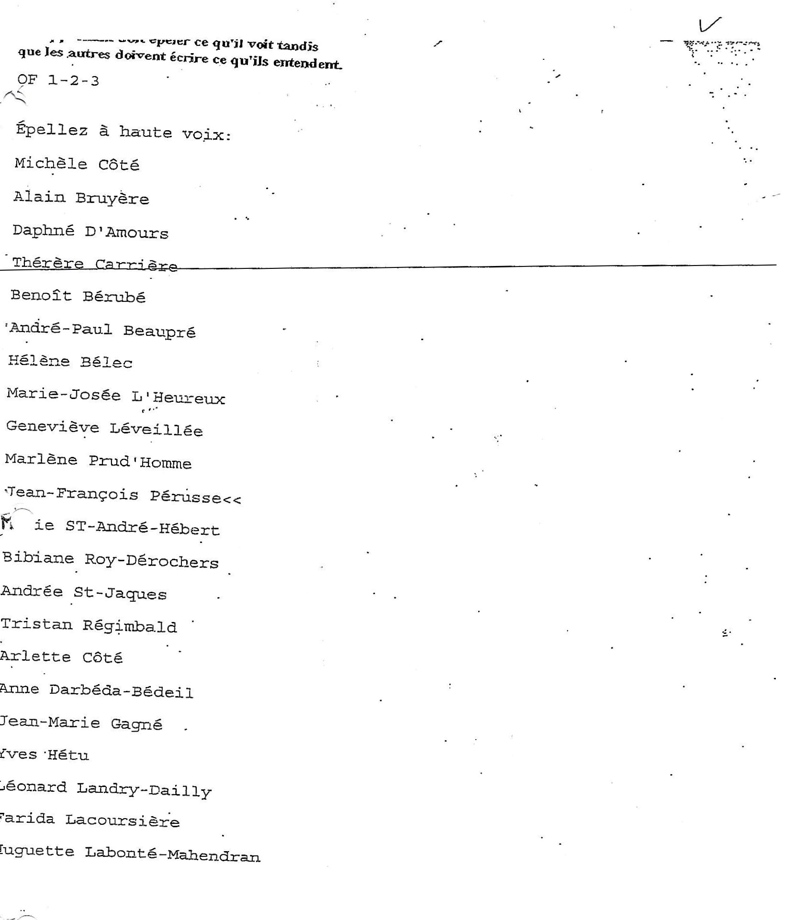

Slide 7
Épellez Les noms suivants:
Épellez à haute voix :
Michèle Côté
Alain Bruyère
Daphné D’amours
Thérèse Carrière
Benoît Bérubé
André-Paul Beaupré
Hélène Bélec
Marie-Josée L’Heureux
Geneviève L’éveillée
Marlène Prud’Homme
Jean-François Pérusse
Marie ST-André-Hébert
Bibiane Roy-Dérochers
Andrée St-Jacques
Tristan Régimbald
Arlette Côté
Anne Darbéda-Bédeil
Jean-Marie Gagné
Yves Hétu
Léonard Landry-Dailly
Farida Lacoursière
Huguette Labonté-Mahendran

